Slide 1
Java
Абстрактные классы, интерфейсы, их отличие в Java. Спецификаторы элементов интерфейсов по умолчанию в java. Javadoc. Generics.
Лекция 6

Slide 2
План лекции
Абстрактные классы и методы.
Интерфейсы и их поля.
Вложенные интерфейсы.
Внутренние классы.
Enum.
Java Code Conventions.

Slide 3
Абстрактные методы и классы
Абстрактный класс необходим тогда, когда нужно оперировать набором классов через общий интерфейс.
У абстрактного метода отсутствует реализация и выглядит он следующим образом:
abstract class Comparable {
public abstract int comparaTo(Object obj);
}
Класс, который имеет хотя бы один абстрактный метод, сам становится абстрактным.
Экземпляры абстрактного класса создавать в программе нельзя, такие классы служат только для наследования.

Slide 4
Пример
public abstract class BaseCommand {
public static final Logger log = Logger.getLogger(BaseCommand.class);
private final CommandContext context;
protected final List errors;
private void process() {
init();
prepare();
process1();
process2();
dump();
process3();
finish();
}
protected abstract void init();
protected abstract void prepare();
protected abstract void process1();
protected abstract void process2();
protected abstract void dump();
protected abstract void process3();
protected abstract void finish();
public final void run() {
process();
}
}

Slide 5
Интерфейсы
Интерфейс представляет собой множество требований, предъявляемых к классу, который должен соответствовать интерфейсу.
public interface Comparable {
int compareTo(Object other);
}
Все методы интерфейса автоматически считаются открытыми (public), поэтому этот модификатор доступа указывать не обязательно.
Comparable c; // можно объявлять интерфейсные переменные
c = new Comparable(); // нельзя создать экземпляр интерфейса
Проверить реализует ли объект интерфейс:
if (obj instanceof Comparable) {...}

Slide 6
Интерфейсы
Чтобы класс реализовал интерфейс необходимо:
Объявить, что класс реализует интерфейс (implements)
Определить в классе все методы, который указаны в интерфейсе
class Cell implements Comparable {
int index;
public int compareTo(Object otherObject)
Cell other = (Cell) otherObject;
return this.index - other.index;
}
// интерфейс Comparable необходим при использовании
// Arrays.sort(Object[] a)

Slide 7
Интерфейсы
Интерфейсы так же могут содержать поля:
public interface Movable {
int MIN_STEP = 1;
int move();
}
Такие поля автоматически становятся открытыми статическими и конечными - то есть константами (public static final)
Интерфейсы так же могут наследоваться от других интерфейсов:
public interface B extends Movable {
double calculateB();
}

Slide 8
Пример
public interface Command extends Runnable {
public static final String INDEX_NAME_KEY = "index.name";
public static enum CommandType {
FETCH_STAGING, CREATE_INDEX
}
public Object execute();
public void fetchStatus();
public boolean isFinished();
public void sleep() throws InterruptedException;
public List<String> getErrors();
public boolean hasError();
}
public abstract class BaseCommand implements Command {
public static final Logger log = Logger.getLogger(BaseCommand.class);
private final CommandContext context;
protected final List errors;
private void process() {...}
protected boolean resolveFinishState() {return true;}
protected void setupCurrentCommandState(){...}
protected void postProcessStatus() {}
protected void setupCurrentCommandState(String state) {...}
public BaseCommand(CommandContext context) {..}
public String getBaseUrl() {...}
public CommandContext getContext() {...}
@Override
public void run() {
setupCurrentCommandState("Started");
process();
setupCurrentCommandState("Finished");
}
@Override
public void fetchStatus() {}
@Override
public void sleep() {
try {Thread.sleep(5000);}
catch(InterruptedException ex) {/*Skip exception*/}
}

Slide 9
abstract class VS interface
Главное отличие класса от интерфейса — в том, что класс состоит из интерфейса и реализации.
“Наследование является нарушением инкапсуляции” @Гамма и др.
Мы должны опираться на интерфейсы, а не классы.
Использование интерфейсов даёт большие возможности.
Поворотный ключ
Ключ от домофона
Магнитная карточка
Бесконтактная магнитная карточка

Slide 10
Внутренние классы
Внутренним называется один класс, определенный в другом классе.
Классы, определенные внутри других классов, позволяют лучше структурировать программу.
Внутренние классы могут объявляться как внутри объявления внешнего класса, так и внутри его методов.
Все члены внешнего класса доступны из внутреннего класса. Это достигается за счет неявной ссылки на объект внешнего класса, которая всегда имеется в объекте внутреннего класса. Из-за этого объект внутреннего класса нельзя создать, если нет объекта внешнего класса.
class OuterClass {
...
class NestedClass {
...
}
}

Slide 11
Внутренние классы
Вложенные классы делятся на два вида: статические и не статические. Вложенные классы, объявленные как статические называются вложенными статическими (static nested classes). Не статические называются внутренними (inner classes).
class OuterClass {
...
static class StaticNestedClass {
...
}
class InnerClass {
...
}
}
Не статические классы имеют доступ к полям содержащего класса, даже если они объявлены как private. Статические — не имеют доступ к членам внешнего класса. Как и другие поля класса, вложенные классы могут быть объявлены как private, public, protected, или package private.

Slide 12
Внутренние классы. Особенности синтаксиса
Чтобы обратиться из внутреннего класса к внешнему в явном виде необходимо:
OuterClass.this
Конструктор внутреннего класса можно записать более явным образом:
OuterClass objectOuterClass = new OuterClass();
OuterClass.InnerClass inst = objectOuterClass.new InnerClass(args);
// или внутри OuterClass this.new InnerClass(args)

Slide 13
Пример
public class Question {
private Type type;
public Type getType() { return type; }
public void setType(Type type) { this.type = type; }
public static enum Type {
SINGLE_CHOICE, MULIT_CHOICE, TEXT
}
}
Question.Type type = question.getType();
if (type == Question.Type.TEXT) { ... }
Преимущества:
логическая группировка сущностей
улучшение инкапсуляции
экономия class-space
тестирование приватных статических методов
public class ClassToTest {
private static void internalMethod() {...}
public static class Test {
public void testMethod() {...}
}
}

Slide 14
Локальные/Анонимные внутренние классы
Если класс определить локально в методе и сразу его использовать
Локальные внутренние классы никогда не объявляют с помощью модификаторов доступа (например, public и protected). Их область действия всегда ограничивается блоком, в котором они объявлены. У локальных внутренних классов есть большое преимущество: они полностью скрыты от внешнего кода и даже от остальной части класса. Ни одному из методов, за исключением метода, в котором объявлен класс, ничего не известно об этом классе.
Так же имеют доступ не только к полям своего внешнего класса но и к локальным переменным (должны бать объявлены как final)
def executor = Executors.newFixedThreadPool(5)
executor.execute(new Runnable() {
@Override
void run() {...}
})

Slide 15
Статические внутренние классы
Иногда внутренний класс требуется лишь для того, чтобы скрыть его внутри другого класса, тогда как ссылка на объект внешнего класса не нужна. Подавить формирование такой ссылки можно, объявив внутренний класс статическим.
class OuterClass {
private static class ClassHolder {
public static final OuterClass instance = new OuterClass();
}
private OuterClass() {}
public OuterClass getInstance() {
return ClassHolder.instance;
}
}

Slide 16
Enum
enum ключевое слово, которое используется для создания нового типа, который накладывает ограничения на набор именованных значений, а так же для использования таких значений как обычных программных компонентов.
public enum Spiciness {
NOT, MILD, MEDIUM, HOT, FLAMING
}
Так как все поля являются константами, они записываются в верхнем регистре.
Чтобы использовать enum, необходимо создать переменную данного типа и установить экземпляр этого типа.
Spiciness howHot = Spiciness.MEDIUM;
Компилятор сам добавит дополнительные свойства, при создании enum. К примеру, добавляется метод toString( ), который возвращает имя enum. Так же присутствует статический метод values( ), который возвращает массив константных значений в enum, в порядке их объявления.

Slide 17
Enum
Наследоваться от enum нельзя, хотя он, в сущности, и представляет собой обычный класс ().
public enum Spiciness {
MILD("Even children can eat it"),
HOT("Be careful, it is very hot"); // должно заканчиваться ;
private String description;
// Constructor must be package or private access:
private Spiciness(String description) {
this.description = description;
}
public String getDescription() { return description; }
public static void main(String[] args) {
for(Spiciness witch : Spiciness.values())
print(witch + ": " + witch.getDescription());
}
}

Slide 18
Generics
В Java параметризированные методы и классы позволяют определять, одним объявлением, несколько похожих методов. Или для класса – похожие типы.
Параметризация так же позволяет устранить неправильное использование типов на этапе компиляции
Объявляются параметризированные методы с переменным параметром у угловых скобках.(<E>)
В угловых скобках может объявляться один или несколько переменных типов (указанных через запятую)
Параметризированный тип можно использовать в качестве возвращающего значения, или как хранилище для передаваемых аргументов.
Объявление параметризированного метода, ни чем не отличается от объявления обычного метода. Примечание: параметризированные типы могут представлять только ссылочные типы, а примитивы нет (int, double и char).

Slide 19

Generics
Ограничение по типу параметра:
Иногда, необходимо ограничить тип передаваемого параметра. К примеру, метод который сравнивает элементы, должен принимать только те типы которые реализуют интерфейс Comparable.
Такое ограничение записывается в следующем виде: <T extends Comparable<T>>
Параметризированные классы:
Объявление параметризированного класса, практически ни чем не отличается от простого, за исключение того что после имени класса следует указание типа в угловых скобках.
Общая идея Generic-ов — использование типов (классов, интерфейсов) в качестве параметров при объявлении других типов или методов. Это позволяет писать код, лучше проверяемый на этапе компиляции и уменьшить использование приведений типов в программе.

Slide 20
Пример
interface Creature{}
interface Incests extends Creature{}
interface Mammal extends Creature{}
interface Repellent <T extends Incests> {
public void kill(T incest)
}
RaidFromIncests rfi = new RaidFromIncests();
RaidFromFlies rff = new RaidFromFlies();
rff.kill(new Fly());
rfi.kill(new Fly());
rfi.kill(new SomeMammal());
class SomeMammal implements Mammal{}
class Fly implements Incests{}
class RaidFromFlies implements Repellent<Fly> {
@Override
void kill(Fly incest) {}
}
class RaidFromIncests implements Repellent {
@Override
void kill(Incests incest) {}
}

Slide 21
Javadoc-комментарии
Описание:
пакетов
классов
методов
конструкторов
полей
/**
* Краткое описание. Основное описание
*
* Блок тегов
*/
Обыкновенный комментарий
/* Calculates the factorial */
int factorial(int x) {}
…
Javadoc-комментарий
/** Calculates the factorial */
public double factorial(int x) {}
/**
* Calculates the factorial. For negative numbers
* returns <tt>1</tt>.
*
* @param x a value
* @return the factorial of <code>x</code>
*/
public double factorial(int x) {}

Slide 22
Типы тегов
Блочные теги
Начинается с @tag и оканчивается с началом следующего тега
Пример
@param x a value
Строчные теги
Ограничены фигурными скобками
Могут встречаться в теле других тегов
Пример
Use a {@link java.lang.Math#log} for positive numbers.

Slide 23
Блочные и строчные теги
@param <имя параметра> <описание>
@return <описание>
@throws <класс исключения> <описание>
@see <имя класса>
@see [<имя класса>]#<имя члена>
@see "<Текст ссылки>"
@version <описание версии>
@since <описание версии>
@deprecated <комментарий>
@author <имя автора>
{@link <класс>#<член> <текст>}
{@docRoot}
{@value <имя класса>#<имя поля>}
{@code <код>}

Slide 24
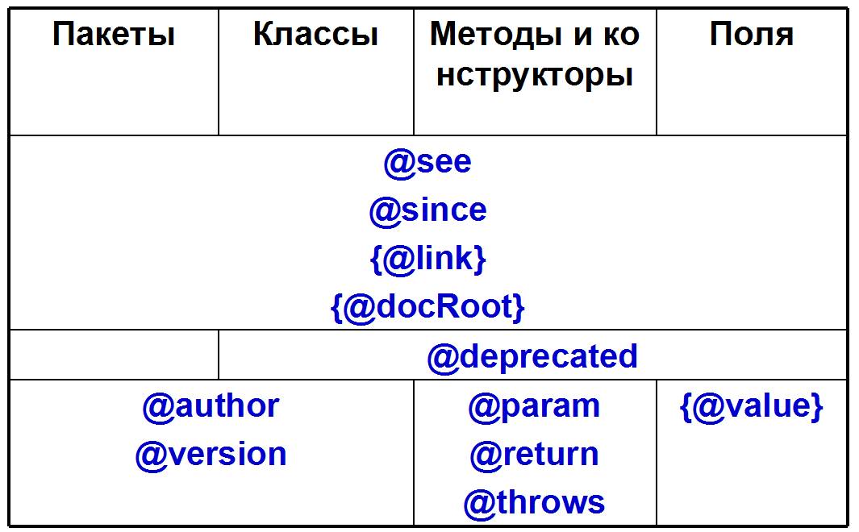
Использование тегов

Slide 25
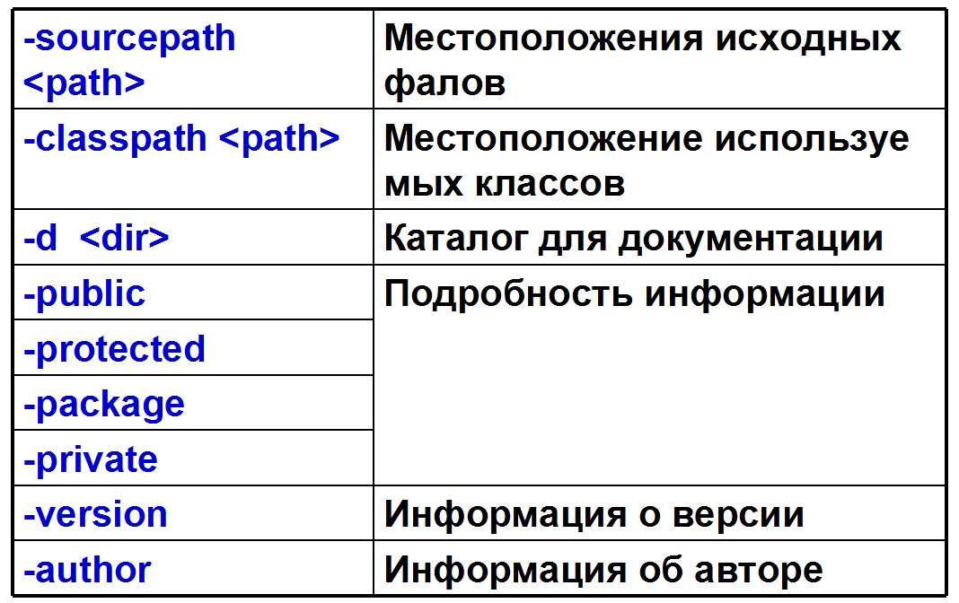
Компиляция Javadoc
javadoc <опции> <список пакетов> <список файлов>

Slide 26
Java Code Convention
Avoid lines longer than 120 characters, since they’re not handled well by many terminals and tools. (4.1)
When an expression will not fit on a single line, break it according to these general principles:
Break after a comma.
Break before an operator.
Prefer higher-level breaks to lower-level breaks.
Align the new line with the beginning of the expression at the same level on the previous line.
If the above rules lead to confusing code or to code that’s squished up against the right margin, just indent 8 spaces instead.
function(longExpression1, longExpression2, longExpression3,
longExpression4, longExpression5);
var = function1(longExpression1,
function2(longExpression2,
longExpression3)); (4.2)

Slide 27
Java Code Convention
One declaration per line is recommended since it encourages commenting. In other words,
int level; // indentation level
int size; // size of table (6.1)
Each line should contain at most one statement. Example:
argv++; argc--; // AVOID! (7.1)
Naming
Class: Class names should be nouns, in mixed case with the first letter of each internal word capitalized. Try to keep your class names simple and descriptive. Use whole words — avoid acronyms and abbreviations (unless the abbreviation is much more widely used than the long form, such as URL or HTML)
Method: Methods should be verbs, in mixed case with the first letter lowercase, with the first letter of each internal word capitalized.
Variables: Variable names should be short yet meaningful. The choice of a variable name should be mnemonic — that is, designed to indicate to the casual observer the intent of its use.

Slide 28

Вопросы

